Slide 1
Adresavimas – pirma dalis
SS 3-ia paskaita
Parengė Jurgis Kargaudas

Slide 2
Šiandien paskaitoje
Būtiniausios kompiuterio dalys
Atmintis ir jos sandara
Efektyvus ir absoliutus adresas
Adresavime svarbūs registrai
Plėtimo pagal ženklą taisyklė
Adresavimo būdai
Adresavimo baitas
Pavyzdinė užduotis
Segmento nustatymas adresavime
Užduotys

Slide 3

Būtiniausios kompiuterio dalys
Procesorius (mikroprocesorius)
Registrai
Aritmetinis loginis įrenginys
Vykdomojo ir absoliutaus adresų formavimo įrenginiai
Pertraukimų (interrupt‘ų) sistemos valdiklis
2. Atmintis (RAM)
Kodas
Duomenys
Stekas

Slide 4
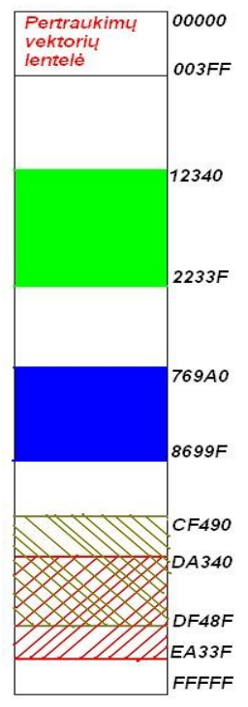
Atmintis ir jos sandara
Segmentiniai registrai yra 16 bitų reikšmėse. Pagal pateiktą paveikslėlį (gali būti kitaip!) segmentinių registrų reikšmės yra:
CS = 1234h
DS = 769Ah
ES = CF49h
SS = DA34h
Segmentinis registras nurodo segmento pradžią atmintyje, kuri yra adresu: segmento registro reikšmė * paragrafo dydis (10h)
Pvz.: DS pradžia atmintyje yra 769A*10=769A0h
Mūsų nagrinėjamoje architektūroje atminties dydis yra 2²⁰ baitų (1 MB)
Paragrafas – 16 baitų (10h) dydžio blokas.
Atmintis yra skirstoma į segmentus:
CS – Code Segment
DS – Data Segment
ES – Extra Segment (extra data segment / papildomas duomenų segmentas)
SS – Stack Segment
Segmento dydis: 10000h (arba 64K)
Ir atmintis, ir segmentai yra cikliniai:
FFFFF+1=00000h
FF8A+AB=0035h

Slide 5
Efektyvus ir absoliutus adresas
Efektyvus adresas (EA): 4 šešioliktainiai skaitmenys (pvz. ACDCh). Jis parodo poslinkį nuo segmento pradžios.
Absoliutus adresas (AA): 5 šešioliktainiai skaitmenys (pvz. BABA5h). Jis parodo elemento adresą atmintyje.
AA = segmentinio_registro_reikšmė * 10h + EA
(dar užrašomas seg:EA, pvz.: DS:EA)

Slide 6

Adresavime svarbūs registrai
SI – Source Index. Dažniausiai naudojamas su DS (DS:SI)
DI – Destination Index. Dažniausiai naudojamas su ES (ES:DI)
IP – Instruction Pointer. Komandos vykdymo metu rodo į sekančios vykdymos komandos pradžią. Rodo poslinkį nuo kodo segmento pradžios, dažniausiai naudojamas su CS (CS:IP)
BP – Base Pointer. Dažniausiai naudojamas kartu su SS (SS:BP)
SP – Stack Pointer. Rodo į steko viršūnė, dažniausiai naudojamas kartu su SS (SS:SP)
Uždavinukas: Registrų reikšmės: SS=ABCD, SP=0005, BP=1456, SI=BOOB, DI=7536. Duotame kode 9A yra operacijos kodas, EB yra automatizacijos plėtinys, FE yra mikrokomandos GOGO reikšmė. Vykdomoji komanda kode yra sudaryta iš 5 baitų. Kokia bus IP reikšmė komandos vykdymo metu?
1234 9A EBFE6789453124 CALL TEXT (1234 yra poslinkis kodo segmente)
Ats: 1234+5=1239h

Slide 7
Plėtimo pagal ženklą taisyklė
Plėsti pagal ženklą reikia tuomet, kai prie žodžio (2 baitų) reikia pridėti 1 baitą.
Plečiama pagal ženklo bitą (patį kairiausią bitą). Koks ženklo bitas, tokį bitą reikia prirašyti iš kairės 8 kartus.
0011 0101 -> 0000 0000 0011 0101 (35h -> 0035h)
1000 0001 -> 1111 1111 1000 0001 (81h -> FF81h)
1. IP registro reikšmė yra 2222h, poslinkis 7Fh. Kokia bus nauja IP reikšmė?
2. IP registro reikšmė yra 4587h, poslinkis 87h. Kokia bus nauja IP reikšmė?
Ats.: 22A1h
Ats.: 450Eh

Slide 8
Adresavimo būdai
Tiesioginė adresacija:
Pagal adresavimo baitą
Pagal operacijos kodą:
Paprasta
Santykinė
Absoliuti
Netiesioginė adresacija

Slide 9
Adresavimo būdai
Pagal adresavimo baitą:
MOV AX, [bx+55] -> 8B 47 55 (47 yra adresavimo baitas)
Paprasta tiesioginė adresacija:
MOV AX, word ptr wild_stuff -> A1 05 00 (0005 yra operando EA)
Santykinė tiesioginė adresacija:
JE wild_place-> 74 F8 (F8 yra poslinkis nuo esamos pozicijos)
Absoliuti tiesioginė adresacija:
JMP 5511h:8722h -> EA 22 87 11 55 (komandoje tiesiogiai nurodytas EA (8722) ir segmento registro reikšmė (5511))
Netiesioginė adresacija:
JMP [bx+si] -> FF 20 (pagal adresavimo baitą suformuojama AA; tuo adresu esanti reikšmė laikoma operando adresu)

Slide 10
Adresavimo baitas
Adresavimo (adresacijos) baitas eina po operacijos kodo (OPK). Adresavimo baito sandara:
Mod nusako, koks yra poslinkis:
00 – 0 baitų poslinkis (išimtis, kai r/m = 110)
01 – 1 baito poslinkis (reiks plėst pagal ženklą!)
10 – 2 baitų poslinkis
11 – r/m laukas imamas kaip registras (t.y., nėra operando atminty)
mod | reg | r/m
2 bitai | 3 bitai | 3 bitai
Pvz.: Adresacijos baitas yra 8A.
8Ah=10|001|010
mod reg r/m

Slide 11
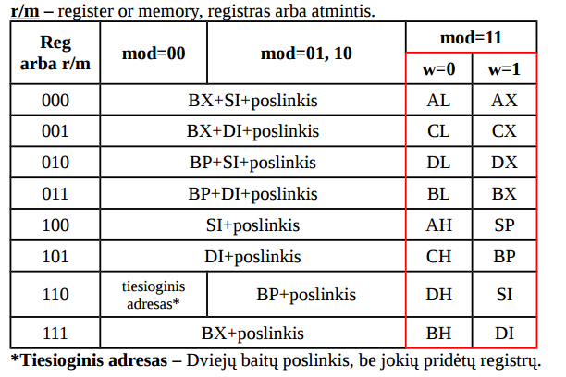
Smagioji lentelė
Lentelę reikia mokėti mintinai!
w (word/width) – bitas, kuris nurodo, ar operuojama baitais, ar žodžiais. Šis bitas būna operacijos kodo viduje.
w=0 (word yra FALSE) → operuojama baitais
w=1 (word yra TRUE) → operuojama žodžiais
d (destination) – bitas OPK viduje, kuris nurodo kryptį (kas yra operandas-šaltinis, o kas yra operandas-rezultatas)
d=0 → šaltinis = reg, rezultatas = r/m
d=1 → šaltinis = r/m, rezultatas = reg
Pvz.: 1000 10dw mod reg r/m [poslinkis] – MOV registras ←→ registras/atmintis
EA nustatom pagal r/m!
Operacijos kodas
Adresavimo baitas
Naudinga:
uosis.mif.vu.lt/~julius/Tools/asm/KomKodaiViso.pdf

Slide 12
Pavyzdinė užduotis (1)
CS=1111, ES=5342, SS=6987, DS = 2345, BX=1111. Vykdoma komanda 8B. Duotas mašininis kodas: 8B 8F 12 34. Koks operando atmintyje EA ir AA?
8B – operacijos kodas. Išskleidžiam: 1000 1011
d=1→šaltinis r/m, rezultatas reg
w=1→operuojama žodžiais
8F – adresavimo baitas.
Išskleidžiam: 10 001 111
mod=10 → poslinkis 2 baitų
reg = 001, operuojam žodžiais (nes w=1) → komandoje naudotas registras yra CX
r/m = 111 → BX + poslinkis
Kadangi mod=10, poslinkis yra 2 baitų, imam 2 baitus po adresavimo baito kaip poslinkį:
12 34 → poslinkis bus 34 12h
Svarbu: mašininiam kode žodis yra užrašomas tokia tvarka: j.b v.b., tačiau assembler’yje (o ir atliekant veiksmus) tvarka yra v.b. j.b., todėl reikia nepamiršt baitų apkeisti vietomis!

Slide 13

Pavyzdinė užduotis (2)
Koks bus EA?
Iš adresavimo baito išsiaiškinom, kad EA formuosim taip: BX+ poslinkis → 1111+3412=4523h
EA = 4523h
Kaip gaut AA?
Žinom formulę: AA=seg*10h+EA.
EA=4523, o koks čia segmentas?
Reik dar teorijos!

Slide 14
Segmento nustatymas adresavime
Prefiksas – tai prieš OPK mašininiame kode einantis baitas, kuris gali pakeisti naudojamą segmentą. Pvz.: 26 8B 8F 12 34
Segmentas | Maš. Kodas | Fokusas
ES | 26 | Europos Sąjunga
CS | 2E | Žaidė CS‘ą
SS | 36 | Sovietų Sąjunga
DS | 3E | Dėstė Saikingai (Dėjo Sk**są)
Trys taisyklės, kurias reik žinoti:
Ar buvo panaudotas prefiksas? Jei taip, imam prefiksą atitinkantį segmentą.
Ar formuojant EA buvo panaudotas BP? Jei taip, imam SS.
Jei formuojant EA nepanaudotas BP → imam DS.

Slide 15
Pavyzdinė užduotis (3)
Tikrinam pagal taisykles:
Ar buvo prefiksas? Ne, nes maš. kodas buvo 8B 8F 12 34.
Ar naudojom BP? Ne, nes EA sudarėm pagal BX + poslinkis.
Reiškia, segmentas bus DS.
AA=DS*10h+EA=2345*10+4523=27973h
Ats.: AA = 27973h, EA = 4523h
Būtinai parašykit atsakymą!

Slide 16


Slide 17
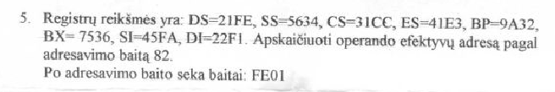
Uždaviniai
Visų registrų reikšmės yra FFFF. Kokia komanda vykdoma ir koks operando atmintyje EA ir AA, jei komandos mašininis kodas yra: 8A F1 55 88.
AX=0000, BX=1111, CX=2222, DX=3333, SI=4444, DI=5555, BP=6666, SP=7777, IP=8888, CS=1234, DS=2345, SS=FFEE, ES=4567. Koks operando atmintyje EA ir AA, jei komandos mašininis kodas yra 2E 8C 1E 28 37.
3.
4. DS=FE21, SS=3456, CS=CC31, ES=E341, BP=329A, BX=3675, SI=FA45, DI=F122.
Apskaičiuoti operando absoliutų adresą pagal adresavimo baitą 6E. Po adresavimo baito seka baitai: ABBA.
Daugiau uždavinių galite rasti Beno konspekte arba dėstytojo J. Andrikonio skaidrėse.

